Slide 1
제21회 로봇항공기 경연대회
초급임무 및 정규임무 설명

Slide 2
대회 임무
● 로봇항공기 비행조종 모드의 분류
수동비행 - 지상에서 조종면을 직접 조종하는 일체의 비행방법 예) 기본적인 RC 비행
원격조종 자동비행 - 원격 제어명령에 따라 비행체가 현재 정보를 판단하여 조종면을 구동하는 비행방법 - 지상시스템을 이용하여 비행체의 자세를 실시간 제어가능, 단 제어명령은 조종면을 직접 구동하지 않음
프로그램 자동비행 - 비행체 스스로 위치, 고도 등을 제어하는 비행방법 - 조종기나 지상시스템의 특정 키를 누르게 되면 비행체가 스스로 임무를 수행

Slide 3
대회 임무
● 임무 수행
기본 조건 - 수동/자동 전환이 원활한지 기술위원에게 보여야 함 - 안정성이 결여되었다고 판단될 경우 기술위원회는 해당 팀의 참가자격을 박탈할 수 있음
임무 수행 범위 - 자동/수동 전환시 연속적으로 자동비행 하면서 수행한 임무만 인정
임무 수행 시간 - 팀 당 준비 시간을 포함하여 임무시간(정규 25분, 초급 15분)내에서 임의의 회수 시도 가능 ※ 초과시 1분당 50점 감점, 임무시간 (정규 25분, 초급 15분) 이후 이륙 불가
- 초기 임무시작 후 10분 이내에 임무중단을 선언할 경우 전체팀 임무 종료 후 재시도 가능 단, 남은 임무시간(정규 15분, 초급 5분)내에서 임무 수행

Slide 4
대회 임무
● 비행데이터 제출 (1/2)
임무 수행 후 비행궤적을 나타내는 GPS 데이터 제출 (형식1; XYZ 좌표) - 비행종료 후 20분 이내에 심사위원에게 제출
- GPS 데이터 자료는 형식1(XYZ좌표) 또는 형식2(LLA좌표) 중의 한 가지로 제출
- 자동/수동 여부 및 임무 수행 단계 확인(Event stamping)이 가능해야 함 - 데이터는 1Hz 이상의 샘플링 주기로 ASCII 파일로 저장
- 같은 임무를 반복하여 비행했을 경우, 각 임무 당 1회의 비행 데이터 선택하여 제출
데이터 | 자동,수동 Flag | 경로점 (Event) Flag | GPS 시각 | 위치
단위 | 0 혹은 1 | 경로점 번호 (이벤트 번호) | 초(sec) | 미터 (m)
비고 | 수동이면 0 자동이면 1 | 경로점 2를 향하고 있으면 2 | GPS time | 지구 중심 XYZ 좌표 (WGS-84), 해상도 0.1m로 표현
자동,수동 | 경로점 | GPS Time | X | Y | Z
0 | 2 | 8.6817e+004 | -3.0478881e+006 | 4.0516322e+006 | 3.8573362e+006
1 | 2 | 8.6818e+004 | -3.0478886e+006 | 4.0516333e+006 | 3.8573366e+006

Slide 5
대회 임무
● 비행데이터 제출 (2/2)
임무 수행 후 비행궤적을 나타내는 GPS 데이터 제출 (형식2; LLA 좌표)
- 고도는 MSL(Mean Sea Level) 기준으로 표시 (GPS 데이터 또는 압력고도)
데이터 | 자동,수동 Flag | 경로점 (Event) Flag | GPS 시각 | 위치
단위 | 0 혹은 1 | 경로점 번호 (이벤트 번호) | 초(sec) | Degree
비고 | 수동이면 0 자동이면 1 | 경로점 2를 향하고 있으면 2 | GPS time | 위도, 경도, 고도 (WGS-84, Tokyo기준), 각도는 소수 여섯 자리까지, 고도는 0.1m까지 해상도 표현
자동,수동 | 경로점 | GPS Time | Latitude | Longitude | Altitude
0 | 2 | 8.6817e+004 | 37.604256 | 126.860377 | 180.0
1 | 2 | 8.6818e+004 | 37.599905 | 126.856694 | 180.0

Slide 6
초급 임무
수직이착륙 고정익 비행임무

Slide 7

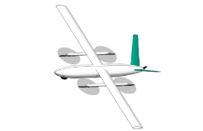

수직이착륙 고정익 비행임무 (초급)
● 임무 시나리오 : 팀당 15분 이내
④
WP2
⑤
⑨
WP3
WP6
③
⑧
⑥
⑦
WP4
WP5
둑 (높이 ~2.5m)
① : 자동 수직 이륙 (회전익 모드)
② : 경로점 1번 이동 및 정렬, 호버링 유지 ③ : 전진 비행 시작 및 경로점 2번으로 이동 (천이) ④ : 경로점 2번 통과 후 경로점 3번으로 이동 (고정익 모드)
⑤ : 경로점 2~3번 사이 목표물#1 촬영 ⑥ : 경로점 3번 통과 후 4번으로 하강 이동
⑦ : 경로점 4번에서 5번으로 저고도 비행 및 목표물#2 촬영
⑧ : 경로점 5번 통과 후 원궤적 비행 및 고도 상승
⑨ : 경로점 6번 통과후 감속 (천이)
⑩ : 착륙장 이동 및 자동 수직 착륙 (회전익 모드)
WP1
②
①
⑩
H

Slide 8
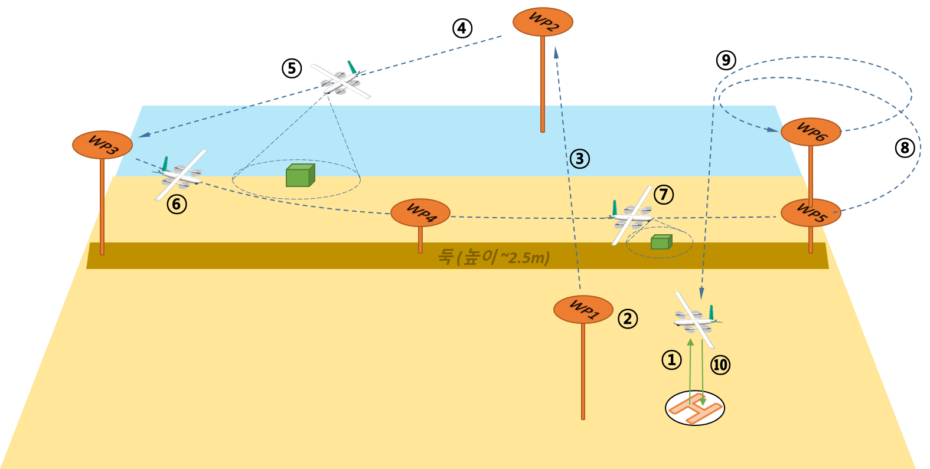
수직이착륙 고정익 비행임무 (초급)
● 상세 임무설명
① 자동 수직 이륙
- 자동이륙 제어 (C2)
② 경로점 1번 이동, 정렬 및 호버링 - 회전익 비행모드, 고도 유지하며 자동비행 이동 - 경로점 도착 후 경로점 2번을 향하도록 정렬
- 호버링 비행 유지 (10초 이내)
③ 전진 비행 시작 및 경로점 2번으로 이동 (천이) - 자동비행으로 회전익->고정익 비행모드로 천이
- 일정고도 유지하며 직선경로를 따라 경로점 2번으로 이동
- 고도 침하 정도 및 경로 이탈에 따른 차등적 점수 부여
④ 경로점 2번 통과 후 경로점 3번으로 이동 (고정익 모드) - 고정익 비행모드로 선회하여 경로점 2번 통과
- 일정고도 유지하며 경로점 3번으로 이동
⑤ : 경로점 2~3번 사이 목표물#1 촬영
- 목표물은 2,3번 직선 경로상에 존재
⑥ : 경로점 3번 통과 후 4번으로 하강 이동
⑦ : 경로점 4번에서 5번으로 저고도 비행 및 목표물#2 촬영
- 목표물은 4,5번 직선 경로상에 존재
⑧ 경로점 5번 통과 후 원궤적 및 고도 상승 비행, 경로점 6번 이동 - 경로점 5번을 기점으로 하는 원형궤적 비행 시작
- 원의 반경은 75m이며, 궤적 이탈에 따른 차등적 점수 부여
- 원형 비행 과정동안 고도 상승 및 경로점 6번으로 이동
⑨ 감속운행 (천이)
- 경로점 6번 통과 후 고정익->회전익 비행모드로 천이
- 착륙 지점 상공 도달 시 정지 및 호버링 유지 (10초 이내)
⑩ 착륙장 이동 및 자동 수직 착륙
- 자동착륙 제어 (C2)
※ C2 : Command and Control

Slide 9
수직이착륙 고정익 비행임무 (초급)
● 점수배점 및 채점기준
채점 기준 (총 700점)
1) 경로점 통과 (120점)
- 경로점 1개당 20점 2) 천이기능 및 고도유지 성능 (150점) - 고정익<-> 회전익 비행 모드 천이 기능 구현 (100점)
- 천이과정 중 고도 침하 정도에 따라 점수 차등 부여 (2회)
3) 궤적추종 성능 (100점) - 직선궤적에 대한 수평방향 최대 이탈 거리에 따라 점수 차등 부여
60점: 30점 x 2회 (WP1~2, WP3~4)
- 원형 궤적 정확도에 따른 점수 차등 부여 : 40점
4) 목표물 촬영 (100점)
- 실시간 스트리밍 + GCS 캡처 본 제출
- 영상 내 목표물 위치, 크기, 화질에 따라 점수 부여
- 2회 (50점 + 50점)
5) 저공 비행 (80점)
- 고도 유지 (GPS 기준)
6) 임무수행시간 (100점) - 최종 복귀까지 완료한 전체 팀의 임무완료시간 기준 - 최고 100점부터 최하 0점까지 차등 배점
7) 가산점 (50점) - 하드웨어 및 소프트웨어를 자체적으로 개발한 팀은 최대 50점의 가산점 부여
성능 | 상 | 중 | 하
수평오차 (R) | < 2m | < 4m | < 6m
수직오차 (H) | < 4m | < 8m | < 12m
점수 | 20점 | 12점 | 6점
수평/고도 기준을 동시에 만족할 경우에만 해당점수 부여 수평 또는 고도 한쪽 기준만 만족시킬 경우, 50% 부분점수
성능 | 상 | 중 | 하
고도침하 정도 | < 2m | < 4m | < 6m
점수 | 25점 | 13점 | 7점

Slide 10
수직이착륙 고정익 비행임무 (초급)
● 좌표 안내
초급부문
구 분 | 위/경도 |  | 고도
BASE | TBD | TBD | 0
WPT#1 | TBD | TBD | 50m
WPT#2 | TBD | TBD | 50m
WPT#3 | TBD | TBD | 50m
WPT#4 | TBD | TBD | 10m
WPT#5 | TBD | TBD | 10m
WPT#6 | TBD | TBD | 50m

Slide 11
정규 임무
도심 베란다 택배 임무

Slide 12
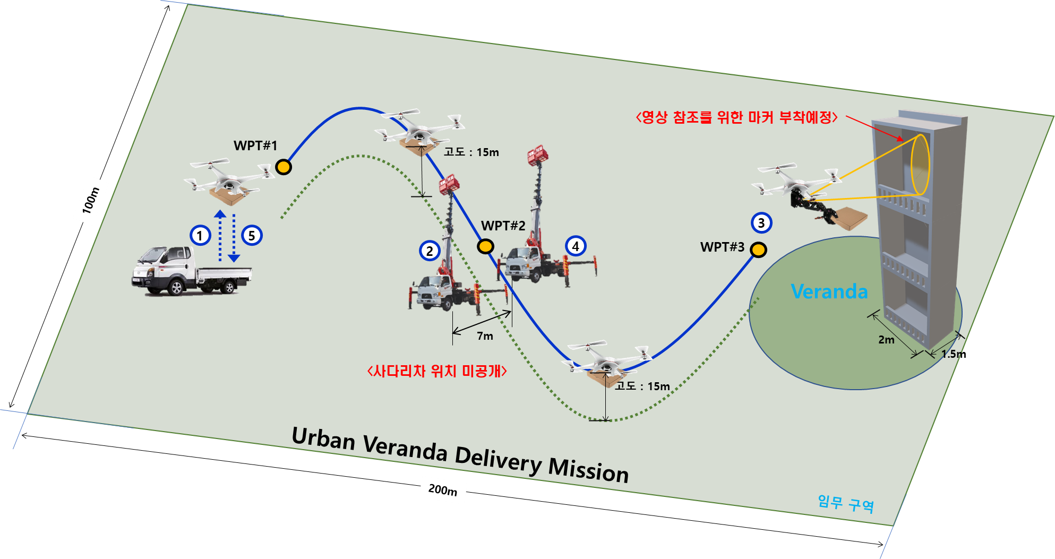
도심 베란다 택배 임무(정규)
● 임무 시나리오 : 팀당 25분 이내
Mission
① : 배달 차량 화물칸에서 택배 화물을 탑재한 상태로 자동 이륙
② : 임무구역(200m x 100m)내에서 지면고도 15m를 유지하며 경로점(WPT#1)을 통과한 후 도심 장애물(사다리차)을 자동으로 인식하고 장애물 사이에 위치한 경로점(WPT#2)을 통과하여 베란다로 이동
③ : 배송지 경로점(WPT#3)에 도착하여 베란다 자동인식 후 3층 베란다 내부 바닥에 화물 내려놓기
④ : 지면고도 15m를 유지하며 경로점(WPT#3)과 장애물(사다리차) 사이에 위치한 경로점(WPT#2), 경로점(WPT#1)을 순차적으로 통과하여 이륙지점으로 복귀
⑤ : 이륙 지점으로 복귀하여 배달 차량 화물칸에 자동 착륙

Slide 13
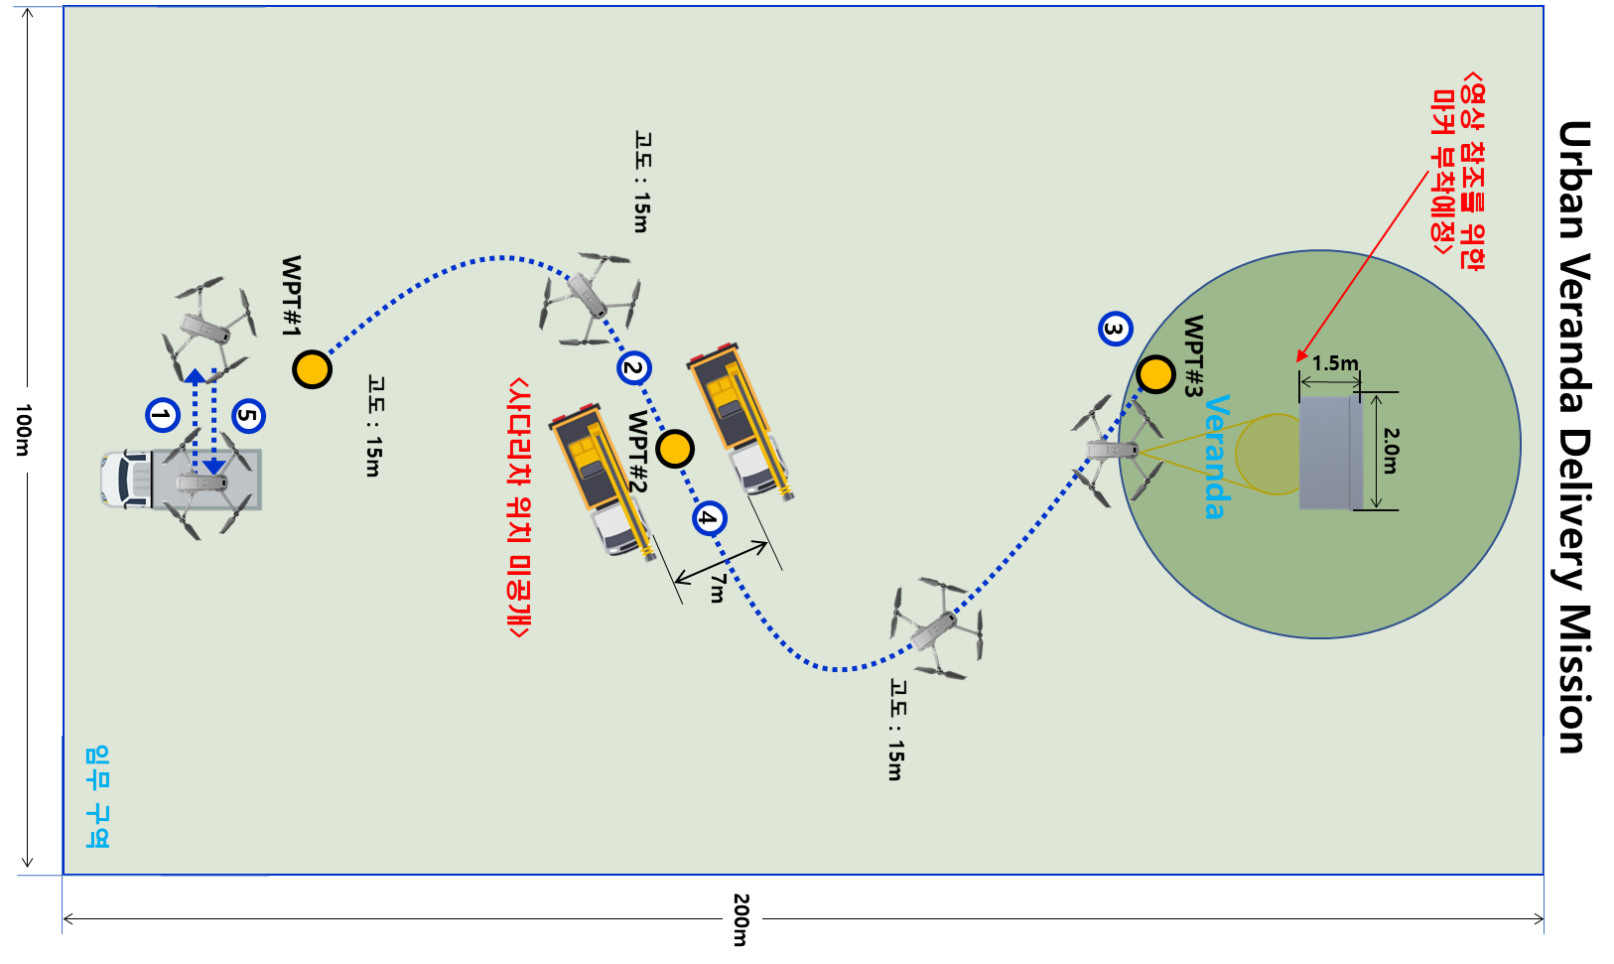
도심 베란다 택배 임무(정규)
● 상세 임무설명
① 배달 차량 화물칸에서 자동 이륙
배달 차량의 화물칸 위에서 택배 화물을 탑재한 상태로 이륙
자동 이륙은 GCS 상에서 자동 이륙 제어(C2)를 통해 실시
② 도심 장애물 회피 및 경로점 통과
임무구역(200m x 100m)내에 위치한 지면 15m 고도의 경로점(WPT#1)를 통과한 후 배송지 경로점(WPT#2)으로 이동
경로점(WPT#2) 주위에는 위치가 알려지지 않은 도심 장애물(사다리차)이 양쪽으로 7m 간격으로 위치
도심 장애물(사다리차)을 자동으로 인식한 후 자동 회피를 수행하면서 장애물 사이의 경로점 통과 수행
도심 장애물 탐지 센서의 제한은 없으나 반드시 인식 및 회피 알고리즘이 적용되는 것을 GCS에서 확인할 수 있어야 함
전방 카메라 영상은 평가가 가능하도록 지상센터로 실시간 전송
③ 베란다 택배 배송
베란다(2m x 1.5m)에서 반경 10m 이내에 있는 배송지 경로점(WPT#3)에 도착 후 베란다 참조 마커 등을 활용해 베란다 3층 인식
3층 베란다에 설치된 난간(높이 50cm)을 피해서 내부 바닥에 화물을 내려 놓으면 배송 완료
전방 카메라 영상은 평가가 가능하도록 지상센터로 실시간 전송
※ C2 : Command and Control

Slide 14
도심 베란다 택배 임무(정규)
● 상세 임무설명
④ 도심 장애물 회피 및 경로점 통과
② 단계에서 수행한 경로점 통과 임무를 지면고도 15m를 유지하면서 역순으로 수행하며 이륙지점으로 복귀
경로점(WPT#2) 주위의 도심 장애물(사다리차)을 자동으로 인식한 후 자동 회피를 수행하면서 장애물 사이의 경로점 통과 수행
도심 장애물 탐지 센서의 제한은 없으나 반드시 인식 및 회피 알고리즘이 적용되는 것을 GCS에서 확인할 수 있어야 함
전방 카메라 영상은 평가가 가능하도록 지상센터로 실시간 전송
⑤ 배달 차량 화물칸으로 자동 착륙
임무 완료 후 출발 지점(배달 차량 화물칸)으로 귀환 후 자동 착륙 실시
GCS 상에서 자동 착륙 제어(C2) 가능
이륙 지점으로부터 벗어난 정도에 따라 정량적 평가
※ C2 : Command and Control
화물은 피자 박스 형태로 35cm x 35cm x 5cm의 상자이며, 무게는 500g 이내 (대회 당일 피자박스 배포)
화물은 기체에 미리 탑재된 상태에서 이륙
화물의 투하 및 배송 방법은 자유롭게 선택 가능

Slide 15
도심 베란다 택배 임무(정규)
● 점수배점 및 채점기준
항목 |  | 배점 | 평가기준 | 채점기준
자동 이착륙 |  | 20점 | 이륙 안정성 | 정성 평가
 |  | 40점 | 착륙 정확도 | 이륙지점으로부터 감점 : 10점/m 감점
 |  | 30점 | 배송차 화물칸 착륙 안정성 및 성공 여부 | 정성 평가
 |  | 90점
경로 통과 | 경로점 통과 | 90점 | 경로점 통과(6회) 정확도 | 경로점 통과 당 최대 15점 (경로점 배점기준 참고)
 | 고도유지 | 30점 | 비행 중 지면고도 15m와의 오차 RMSE | 30점 - RMSE x 2
 | 소 계 | 120점
장애물 인식 및 회피 성능 | 장애물 인식 | 60점 | 통과 고도 근방 장애물 인식 정확도 | GCS를 통해 확인 (2회),
 | 장애물 회피/통과 | 50점 | 장애물 회피 및 통과 안정성 | 정성 평가 (2회)
 | 소 계 | 110 점
배송 정확도 및 신속성 | 배송 안정성 | 50점 | 베란다 인식 및 배송 안정성 | 정성 평가
 | 영상 성능 | 30점 | 배송 상황 실시간 전송 영상 품질(선명도, 흔들림 등) | 정성평가 (RF, 상용망 등으로 전송 되는 영상)
 | 배송 시간 | 40점 | 배송 신속성 | 배송 성공 시간이 최소인 팀을 만점으로 하여 감점 : 0.1점/초
 | 배송 결과 | 60점 | 베란다 배송 성공 여부 | 지정된 층의 베란다에 배송 성공 시 점수 부여
 | 소 계 | 180 점
소프트웨어 개발도 | HW/SW 개발도 | (+50점) | 하드웨어/소프트웨어 자체 개발도 | 정성 평가
총점 |  | 500점+α

Slide 16
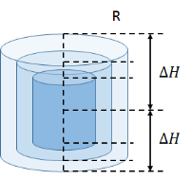
도심 베란다 택배 임무(정규)
● 경로점 배점기준 및 좌표 안내
경로점 배점기준
좌표안내
성능 | 상 | 중 | 하
수평오차 (R) | < 1m | < 2m | < 3m
수직오차 (H) | < 2m | < 4m | < 6m
점수 | 15점 | 10점 | 5점
수평/고도 기준을 동시에 만족할 경우에만 해당점수 부여 수평 또는 고도 한쪽 기준만 만족시킬 경우, 50% 부분점수
구 분 | 좌표
WPT#1 | TBD | TBD
WPT#2 | TBD | TBD
WPT#3 (베란다 반경 10m 이내 위치) | TBD | TBD

Slide 17
도심 베란다 택배 임무(정규)
● 착륙장 및 베란다 마커 정보
착륙장 마커
각 팀은 이착륙 시점에 기존 마커 위에 추가로 마커를 설치할 수 있음
단, 기존 마커를 훼손하거나 다른 팀에 방해가 되어서는 안되고 그물이나 가이드 등 물리적인 장치는 불가
베란다 3층 내부 벽면 마커
3층 내부 벽면에 1개 설치됨
2m~2.3m
H
2m~2.3m
1m
1m

Slide 18
Q & A
초급임무 관련 문의
한국항공대학교 교수 박상혁 (park@kau.ac.kr)
정규임무 관련 문의
한서대학교 교수 이동진 (djlee@hanseo.ac.kr)

